Slide 1
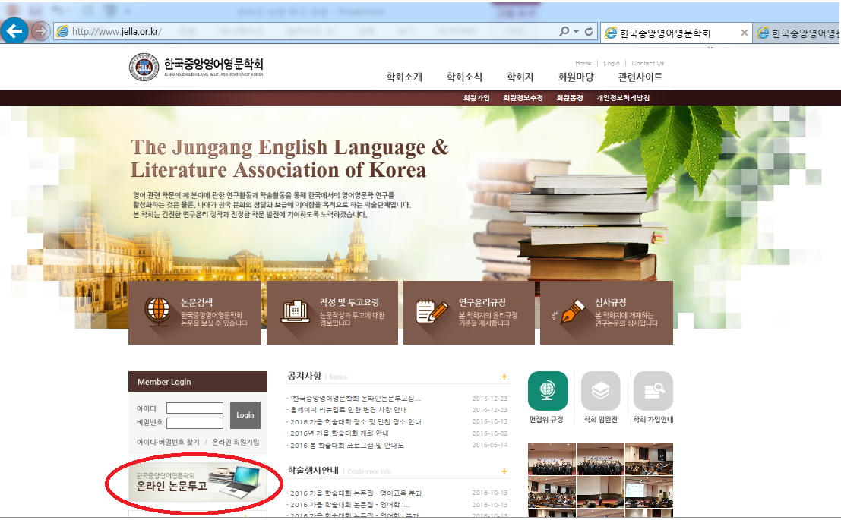

Slide 2
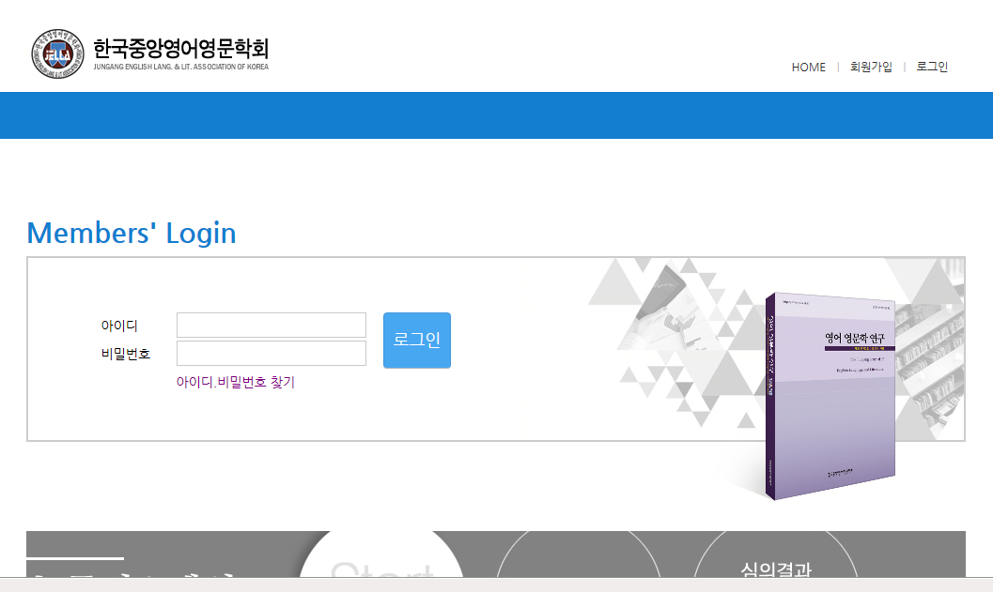
회원가입 클릭

Slide 3
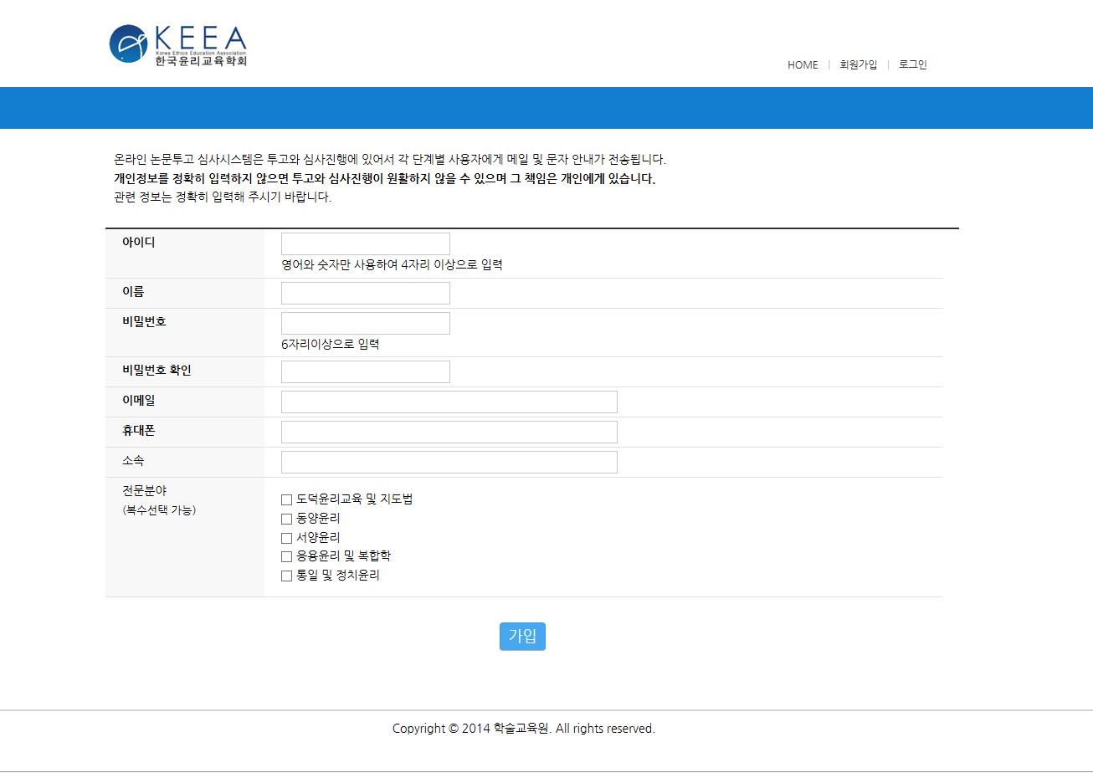

Slide 4
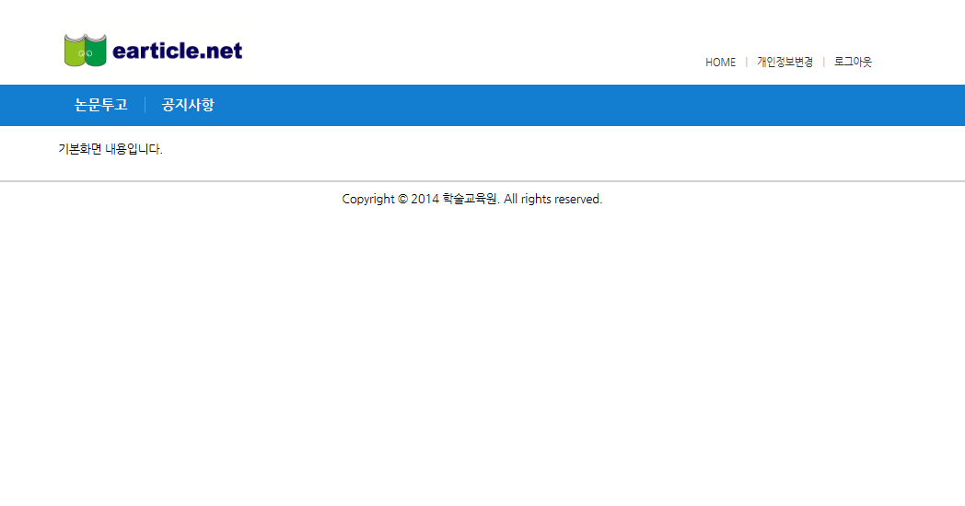

가입하신 계정으로 로그인 하신 후 논문투고를 클릭

Slide 5
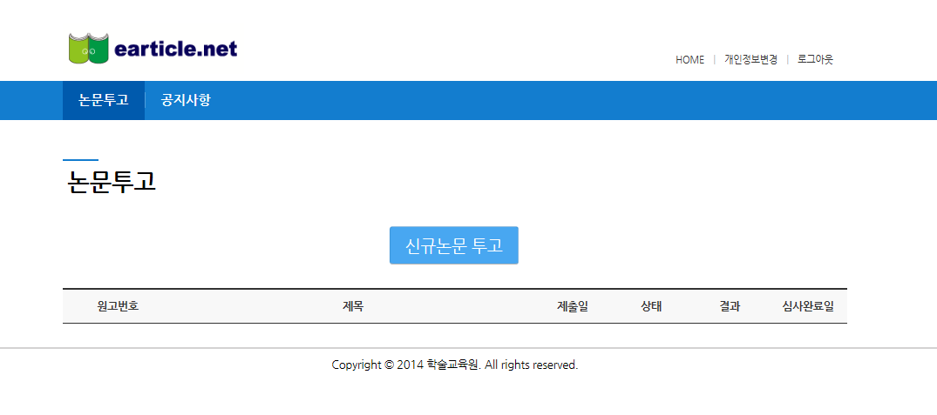
신규논문 투고 클릭

Slide 6
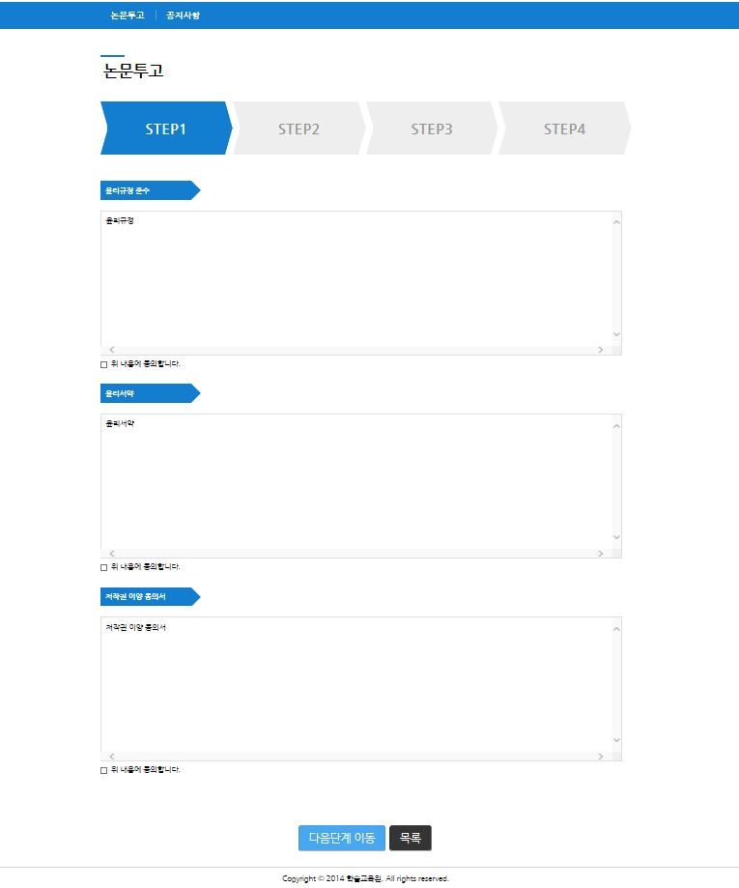
빨간색으로 표시된 체크박스에 전부 체크 하셔야 다음단계로 이동이 가능합니다. 학회/연구소의 특성에 따라 개수가 다를 수 있습니다.

Slide 7
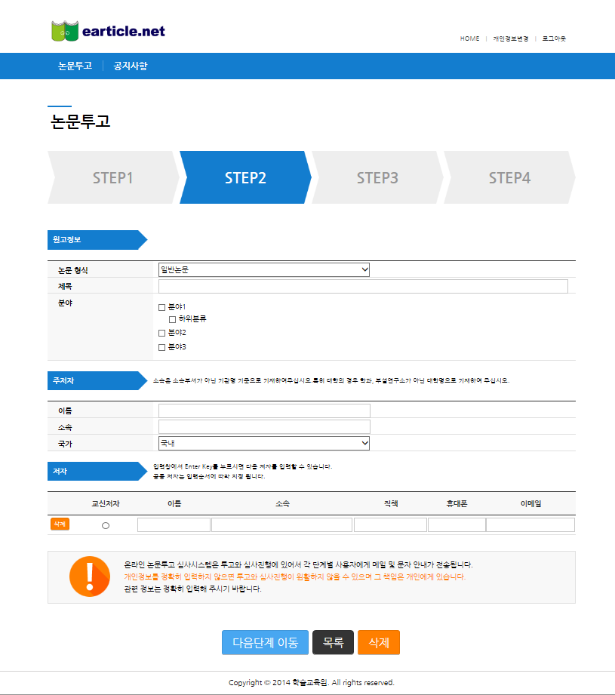
논문 제목 입력창 입니다.
밑에 있는 입력창에 커서를 놓고 엔터 키를 누르시면 저자가 추가 됩니다.

Slide 8
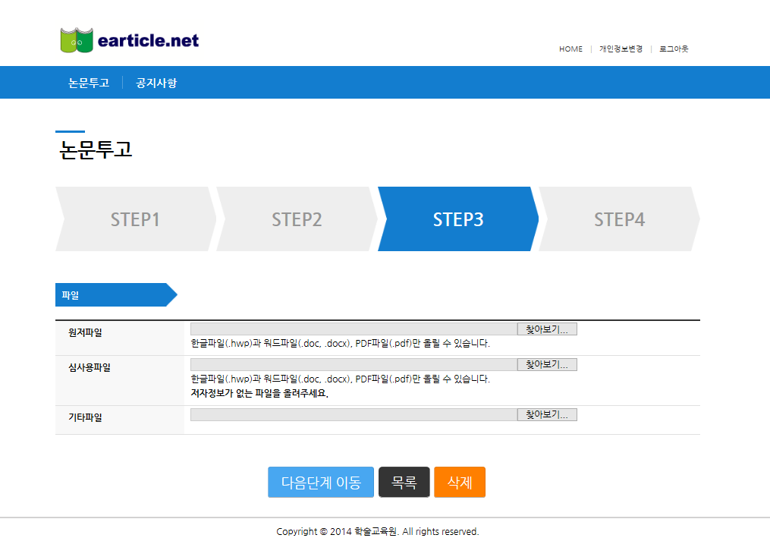
저자명, 저자소속을 삭제한 논문을 올려주세요.
저자명과 저자소속이 들어있는 논문을 올려주세요.
파일크기가 10MB가 넘어가면 파일이 업로드 되지 않습니다. 주의 해 주세요.

Slide 9
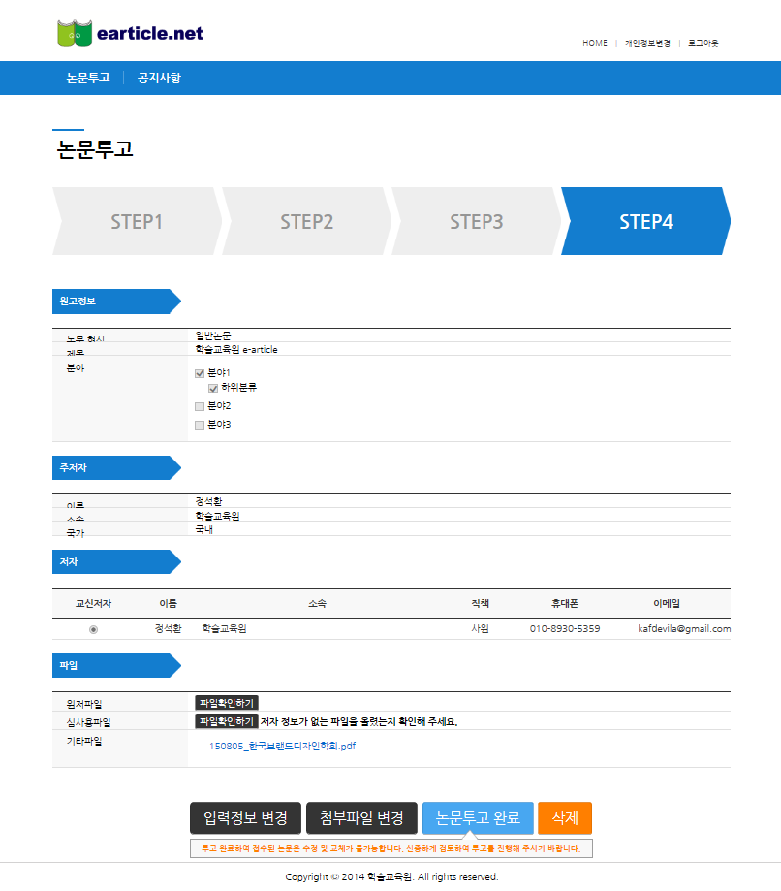
투고과정의 정보를 볼 수 있는 페이지입니다. 잘못 입력한 부분이 있는지. 파일이 제대로 올라갔는지 확인하시고 논문투고 완료를 눌러주세요.

Slide 10
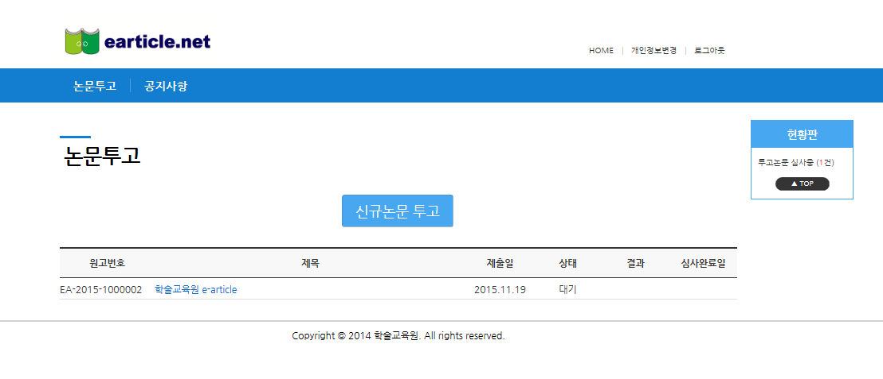
투고된 논문 중 심사가 끝나지 않은 논문 개수만 표시 됩니다.
투고완료 된 논문입니다.

Slide 11
재투고
재투고는 심사절차가 끝난 후 최종결과가 수정 후 게재 또는 수정 후 재심만 가능합니다.
심사절차가 끝나지 않거나 결과가 게재가능, 게재불가의 경우 재투고가 되지 않습니다.

Slide 12
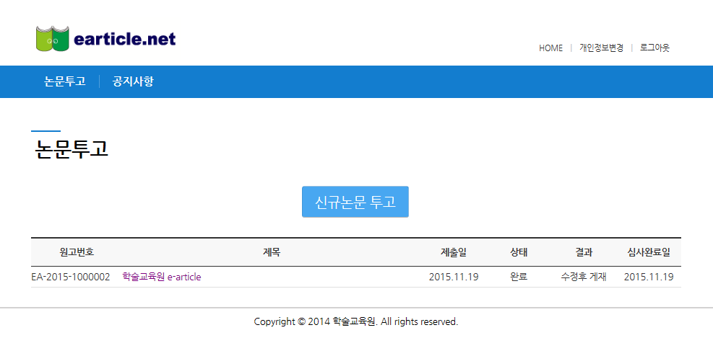
재투고하실 논문을 클릭 해 주세요.

Slide 13
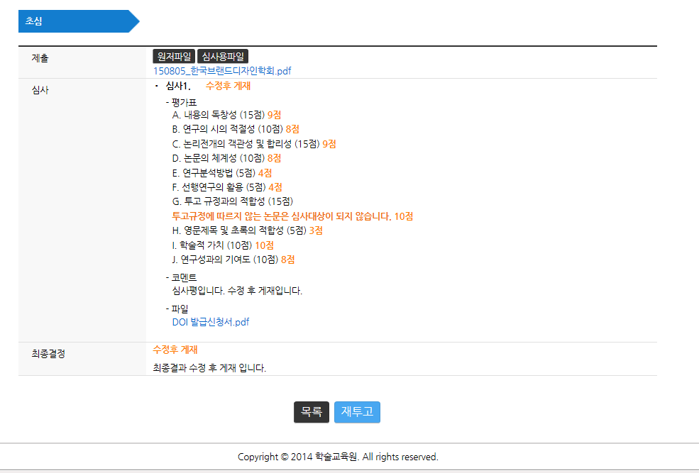
심사위원의 심사현황입니다.
편집위원장의 최종결과입니다.
위의 심사결과를 확인하시고 재투고를 눌러주세요.

Slide 14
저자명, 저자소속을 삭제한 논문을 올려주세요.
저자명과 저자소속이 들어있는 논문을 올려주세요.
파일크기가 10MB가 넘어가면 파일이 업로드 되지 않습니다. 주의 해 주세요.

